Slide 1
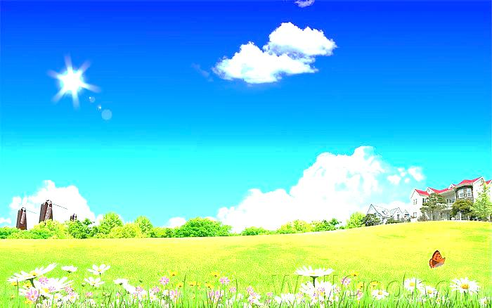

PHÒNG GD&ĐT THÀNH PHỐ QUY NHƠN
TRƯỜNG TIỂU HỌC QUANG TRUNG
CHÀO MỪNG QUÝ THẦY CÔ
VỀ DỰ GIỜ LỚP 2A
MÔN: TẬP ĐỌC
GV: LÊ THỊ HỒNG PHƯƠNG

Slide 2

QUẢ TRỨNG KÌ DIỆU

Slide 3



Notes:
GV click trình chiếu slide như bình thường.

Slide 4


- Em hãy đọc đoạn 3 và 4 của bài Ông Mạnh thắng Thần Gió và trả lời câu hỏi:Chi tiết nào nói lên sức mạnh của con người?
Chi tiết nói lên sức mạnh của con người: Ông Mạnh dựng một ngôi nhà thật vững chãi. Thần Gió giận dữ, lồng lộn suốt đêm mà không thể xô đổ ngôi nhà.
.

Slide 5


Slide 6
- Em hãy đọc đoạn5 của bài Ông Mạnh thắng Thần Gió và trả lời câu hỏi:Ông Mạnh trong câu chuyện đã làm gì để Thần Gió trở thành bạn của mình?
Ông Mạnh trong câu chuyện đã làm để Thần Gió trở thành bạn của mình bằng cách: Ông Mạnh an ủi và mời Thần Gió thỉnh thoảng tới chơi.
.

Slide 7



Slide 8
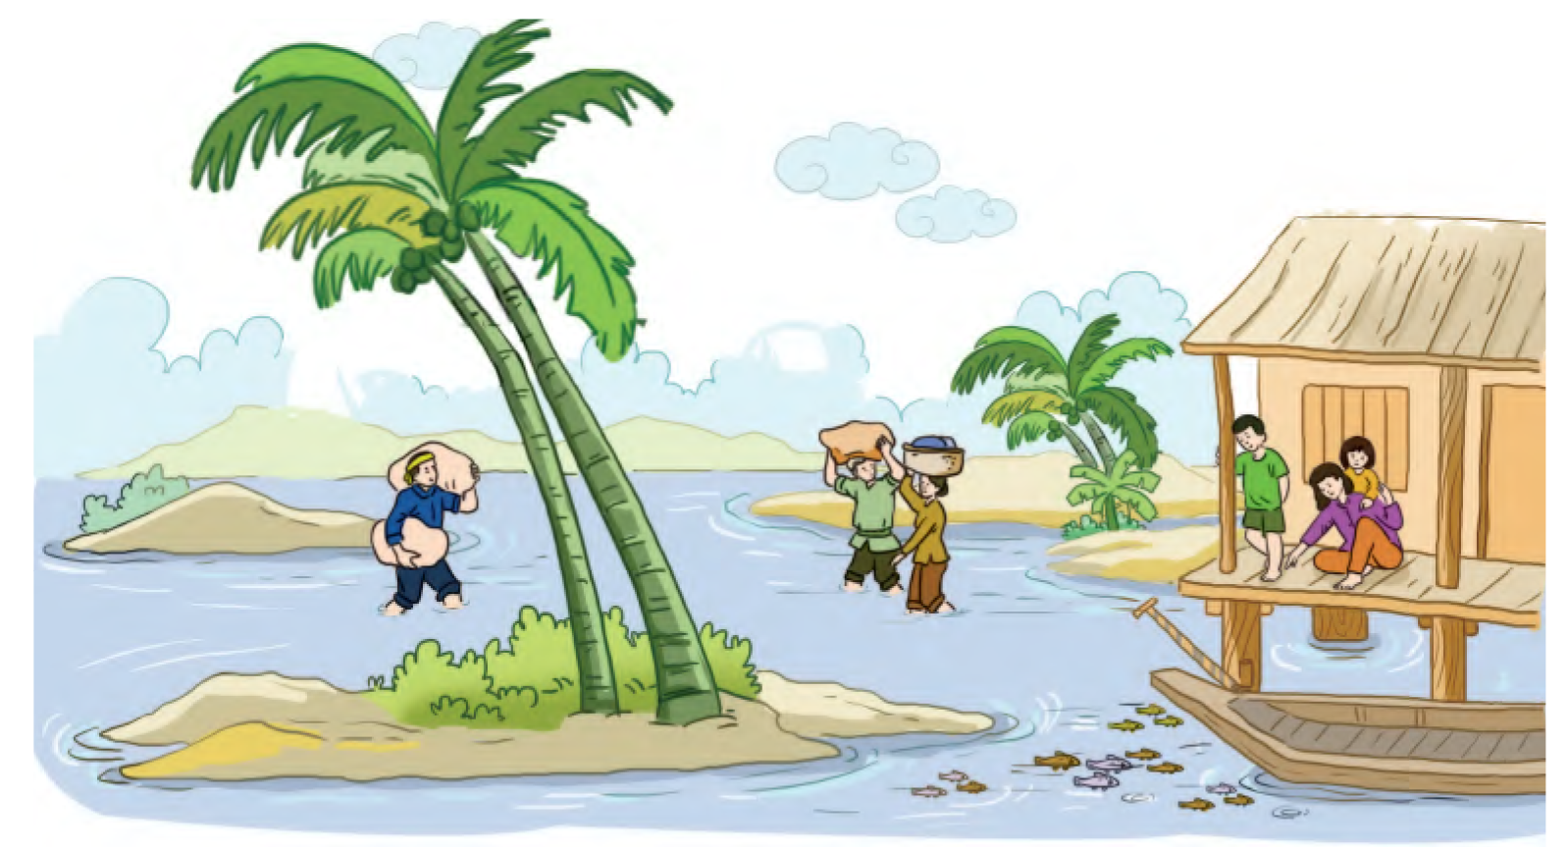
Thứ tư ngày 06 tháng 04 năm 2022
Tiếng Việt

Slide 9
Thứ tư ngày 06 tháng 04 năm 2022
Tiếng Việt (Bài đọc 2)
Mùa nước nổi
Theo Nguyễn Quang Sáng

Slide 10
Mùa nước nổi
1. Mùa này, người làng tôi gọi là mùa nước nổi, không gọi là mùa nước lũ vì nước lên hiền hoà, chớ không dữ dội như những nơi khác. Nước mỗi ngày một dâng lên, cuồn cuộn đầy bờ. Mưa dầm dề, mưa sướt mướt ngày này qua ngày khác.
2. Rồi đến rằm tháng bảy. “Rằm tháng bảy nước nhảy lên bờ”. Dòng sông Cửu Long đã no đầy, lại tràn qua bờ, tràn qua cả mặt đường. Nước trong ao hồ, trong đồng ruộng của mùa mưa hòa lẫn với nước dòng sông Cửu Long.
Đồng ruộng, vườn tược và cây cỏ như biết giữ lại hạt phù sa ở quanh mình, nước lại trong dần. Ngồi trong nhà, ta thấy cả những đàn cá ròng ròng, từng đàn, từng đàn xuôi theo nước, vào tận đồng sâu.
Nước lên, nước tràn qua nền nhà. Lại phải lấy ván, lấy tre làm cầu từ cửa vào đến tận bếp. Vui quá! Có cả một cây cầu lắt lẻo ngay dưới mái nhà.
Theo NGUYỄN QUANG SÁNG
1
2

Slide 11
Mùa nước nổi
1. Mùa này, người làng tôi gọi là mùa nước nổi, không gọi là mùa nước lũ vì nước lên hiền hoà, chớ không dữ dội như những nơi khác. Nước mỗi ngày một dâng lên, cuồn cuộn đầy bờ. Mưa dầm dề, mưa sướt mướt ngày này qua ngày khác.
2. Rồi đến rằm tháng bảy. “Rằm tháng bảy nước nhảy lên bờ”. Dòng sông Cửu Long đã no đầy, lại tràn qua bờ, tràn qua cả mặt đường. Nước trong ao hồ, trong đồng ruộng của mùa mưa hòa lẫn với nước dòng sông Cửu Long.
Đồng ruộng, vườn tược và cây cỏ như biết giữ lại hạt phù sa ở quanh mình, nước lại trong dần. Ngồi trong nhà, ta thấy cả những đàn cá ròng ròng, từng đàn, từng đàn xuôi theo nước, vào tận đồng sâu.
Nước lên, nước tràn qua nền nhà. Lại phải lấy ván, lấy tre làm cầu từ cửa vào đến tận bếp. Vui quá! Có cả một cây cầu lắt lẻo ngay dưới mái nhà.
Theo NGUYỄN QUANG SÁNG
1
2

Slide 12
Thứ tư ngày 06 tháng 04 năm 2022
Tiếng Việt (bài đọc 2)
Mùa nước nổi
Theo Nguyễn Quang Sáng
Luyện đọc
Tìm hiểu bài

Slide 13
Thứ tư ngày 06 tháng 04 năm 2022
Tiếng Việt (bài đọc 2)
Mùa nước nổi
Theo Nguyễn Quang Sáng
Luyện đọc
Tìm hiểu bài
- sướt mướt
- đồng ruộng

Slide 14
Mùa nước nổi
1. Mùa này, người làng tôi gọi là mùa nước nổi, không gọi là mùa nước lũ vì nước lên hiền hoà, chớ không dữ dội như những nơi khác. Nước mỗi ngày một dâng lên, cuồn cuộn đầy bờ. Mưa dầm dề, mưa sướt mướt ngày này qua ngày khác.
2. Rồi đến rằm tháng bảy. “Rằm tháng bảy nước nhảy lên bờ”. Dòng sông Cửu Long đã no đầy, lại tràn qua bờ, tràn qua cả mặt đường. Nước trong ao hồ, trong đồng ruộng của mùa mưa hòa lẫn với nước dòng sông Cửu Long.
Đồng ruộng, vườn tược và cây cỏ như biết giữ lại hạt phù sa ở quanh mình, nước lại trong dần. Ngồi trong nhà, ta thấy cả những đàn cá ròng ròng, từng đàn, từng đàn xuôi theo nước, vào tận đồng sâu.
Nước lên, nước tràn qua nền nhà. Lại phải lấy ván, lấy tre làm cầu từ cửa vào đến tận bếp. Vui quá! Có cả một cây cầu lắt lẻo ngay dưới mái nhà.
Theo NGUYỄN QUANG SÁNG
1
2

Slide 15
Thứ tư ngày 06 tháng 04 năm 2022
Tiếng Việt (bài đọc 2)
Mùa nước nổi
Theo Nguyễn Quang Sáng
Luyện đọc
Tìm hiểu bài
- sướt mướt
- đồng ruộng
- Nước trong ao hồ, trong đồng ruộng của mùa mưa hòa lẫn với nước dòng sông Cửu Long.

Slide 16
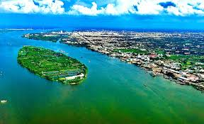
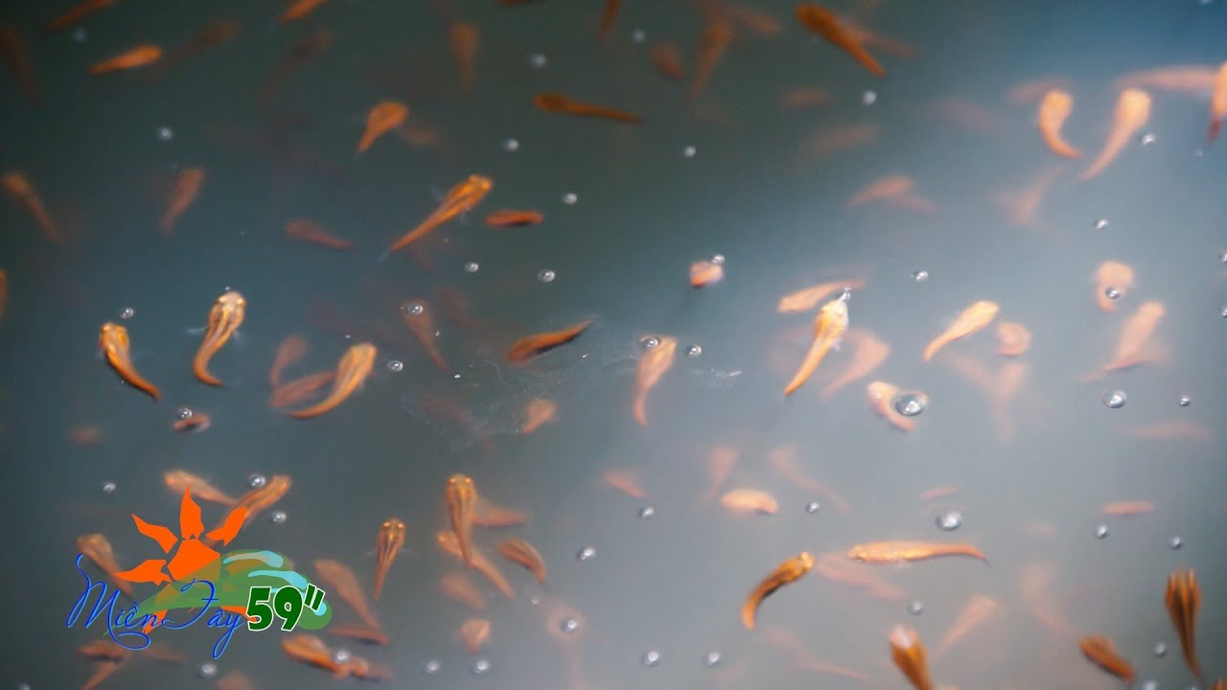
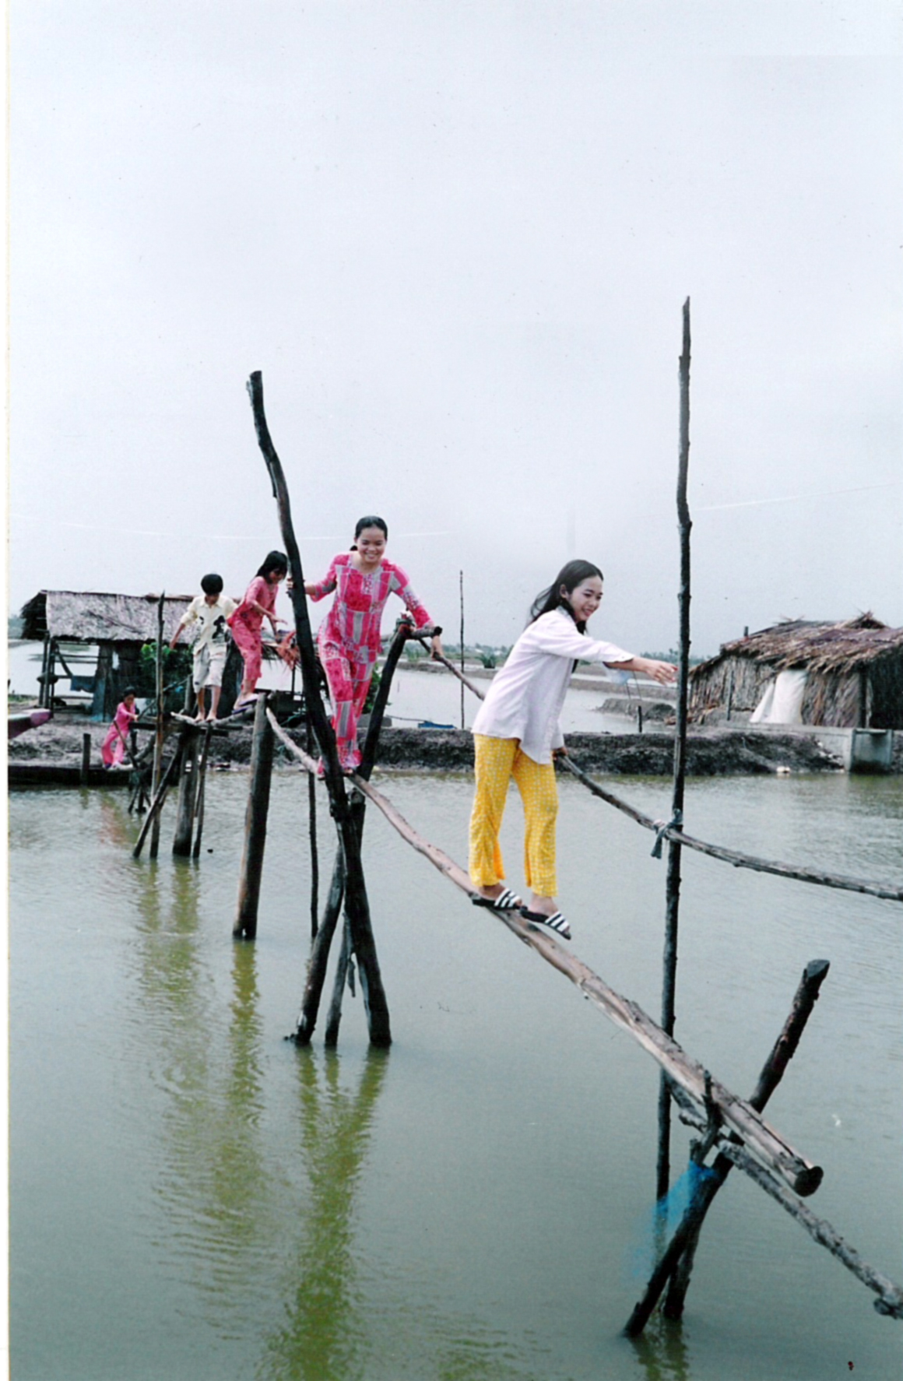
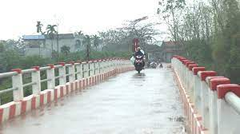
Thứ tư ngày 06 tháng 04 năm 2022
Tiếng Việt (bài đọc 2)
Mùa nước nổi
Theo Nguyễn Quang Sáng
Luyện đọc
Tìm hiểu bài
- sướt mướt
- Cửu Long
- đồng ruộng
- cá ròng ròng
- lắt lẻo
- Nước trong ao hồ, trong đồng ruộng của mùa mưa hòa lẫn với nước dòng sông Cửu Long.
hòa lẫn

Slide 18
Bài tập đọc này tả mùa nước nổi ở vùng nào?
Bài tập đọc này tả mùa nước nổi ở đồng bằng sông Cửu Long.

Slide 19


Xin chào các bạn!Rất vui được gặp các bạn!

Slide 20
Thứ tư ngày 06 tháng 04 năm 2022
Tiếng Việt (bài đọc 2)
Mùa nước nổi
Theo Nguyễn Quang Sáng
Luyện đọc
Tìm hiểu bài
- sướt mướt
- Cửu Long
- đồng ruộng
- cá ròng ròng
- lắt lẻo
- Nước trong ao hồ, trong đồng ruộng của mùa mưa hòa lẫn với nước dòng sông Cửu Long.
hòa lẫn

Slide 21
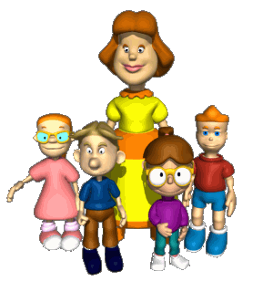
Giờ học đến đây đã kết thúc.
Kính chúc quý thầy cô giáo mạnh khoẻ!
Chúc các em chăm ngoan , học giỏi!

Slide 22
Mùa nước nổi
ĐỌC CẢ BÀI
1. Mùa này, người làng tôi gọi là mùa nước nổi, không gọi là mùa nước lũ vì nước lên hiền hoà, chớ không dữ dội như những nơi khác. Nước mỗi ngày một dâng lên, cuồn cuộn đầy bờ. Mưa dầm dề, mưa sướt mướt ngày này qua ngày khác.
2. Rồi đến rằm tháng bảy. “Rằm tháng bảy nước nhảy lên bờ”. Dòng sông Cửu Long đã no đầy, lại tràn qua bờ, tràn qua cả mặt đường. Nước trong ao hồ, trong đồng ruộng của mùa mưa hòa lẫn với nước dòng sông Cửu Long.
Đồng ruộng, vườn tược và cây cỏ như biết giữ lại hạt phù sa ở quanh mình, nước lại trong dần. Ngồi trong nhà, ta thấy cả những đàn cá ròng ròng, từng đàn, từng đàn xuôi theo nước, vào tận đồng sâu.
Nước lên, nước tràn qua nền nhà. Lại phải lấy ván, lấy tre làm cầu từ cửa vào đến tận bếp. Vui quá! Có cả một cây cầu lắt lẻo ngay dưới mái nhà.
Theo NGUYỄN QUANG SÁNG
1
2

Slide 23

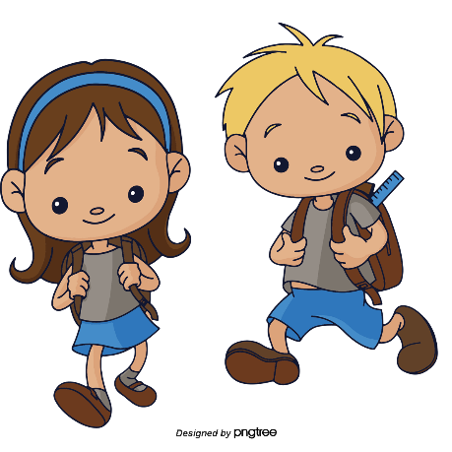
Đọc hiểu

Slide 24

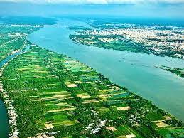
1. Bài văn tả mùa nước nổi ở vùng nào?
- Bài văn tả mùa nước nổi ở đồng bằng sông Cửu Long.

Slide 25



2. Vì sao người ta gọi đó là mùa nước nổi? Chọn ý đúng:
–
A. Vì nước dâng lên hiền hòa.
B. Vì nước lũ đổ về dữ dội.
C. Vì mưa dầm dề.

Slide 26
3. Tìm một vài hình ảnh về mùa nước nổi trong bài?
- Nước mỗi ngày một dâng lên, cuồn cuộn đầy bờ. Mưa dầm dề, mưa sướt mướt ngày này qua ngày khác.
- Dòng sông Cửu Long đã no đầy, lại tràn qua bờ, tràn qua cả mặt đường. Đồng ruộng, vườn tược và cây cỏ như biết giữ lại hạt phù sa ở quanh mình, nước lại trong dần. Những đàn cá ròng ròng, từng đàn, từng đàn xuôi theo dòng nước, vào tận đồng sâu.
- Nước tràn qua nền nhà. Lại phải lấy ván, lấy tre làm cầu từ cửa vào đến tận bếp. Vui quá! Có cả một cây cầu lắt lẻo ngay dưới mái nhà.

Slide 27
Bài đọc giúp em hiểu điều gì ?
- Bài đọc miêu tả mùa nước nối và cuộc sống của người dân ở Đồng bằng sông Cửu Long, giúp em biết thế nào là mùa nước nổi.

Slide 28



LUYỆN TẬP

Slide 29
1. Tìm bộ phận câu trả lời cho câu hỏi Thế nào?
a) Nước dâng lên cuồn cuộn
Nước dâng lên cuồn cuộn.
b) Nước dầm dề ngày này qua ngày khác
Nước dầm dề ngày này qua ngày khác.

Slide 30
2. Đặt một câu nói về mùa nước nổi theo mẫu Ai thế nào?
- Vào mùa nước nổi, nước dâng lên hiền hòa.
- Vào mùa nước nổi, mưa sướt mướt ngày này qua ngày khác.
- Vào mùa nước nổi, nước tràn qua nền nhà.
- Dòng sông Cửu Long no đầy nước.

Slide 32
TIẾNG VIỆT 2
Tập 2
Tuần 29
Bài đọc 2: Mùa nước nổi

Slide 33
Mùa nước nổi
ĐỌC
ĐỌC ĐOẠN
1. Mùa này, người làng tôi gọi là mùa nước nổi, không gọi là mùa nước lũ vì nước lên hiền hoà, chớ không dữ dội như những nơi khác. Nước mỗi ngày một dâng lên, cuồn cuộn đầy bờ. Mưa dầm dề, mưa sướt mướt ngày này qua ngày khác.
2. Rồi đến rằm tháng bảy. “Rằm tháng bảy nước nhảy lên bờ”. Dòng sông Cửu Long đã no đầy, lại tràn qua bờ, tràn qua cả mặt đường. Nước trong ao hồ, trong đồng ruộng của mùa mưa hòa lẫn với nước dòng sông Cửu Long.
Đồng ruộng, vườn tược và cây cỏ như biết giữ lại hạt phù sa ở quanh mình, nước lại trong dần. Ngồi trong nhà, ta thấy cả những đàn cá ròng ròng, từng đàn, từng đàn xuôi theo nước, vào tận đồng sâu.
Nước lên, nước tràn qua nền nhà. Lại phải lấy ván, lấy tre làm cầu từ cửa vào đến tận bếp. Vui quá! Có cả một cây cầu lắt lẻo ngay dưới mái nhà.
Theo NGUYỄN QUANG SÁNG
1
2
BÀI ĐỌC CHIA LÀM MẤY ĐOẠN?

Slide 34

Luyện đọc từ
- nước nổi
nước lũ
- sướt mướt
- Cửu Long
- vườn tược
- lắt lẻo

Slide 35
Luyện đọc câu
Nước trong ao hồ, trong đồng ruộng của mùa mưa hòa lẫn với nước dòng sông Cửu Long.
Đồng ruộng, vườn tược và cây cỏ như biết giữ lại hạt phù sa ở quanh mình, nước lại trong dần.

Slide 36
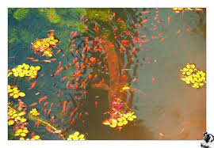
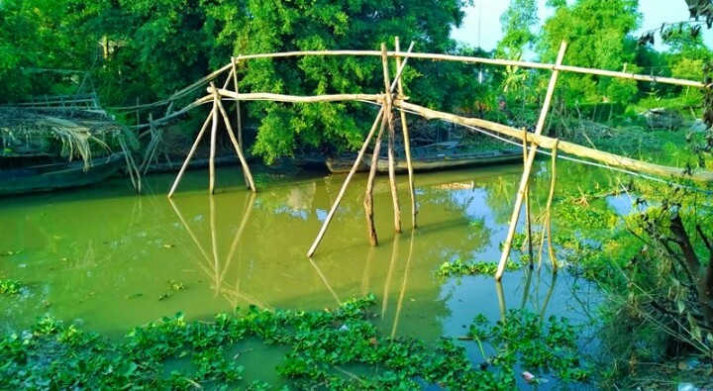
CHÚ THÍCH
Cửu Long: Dòng sông lớn, chảy qua nhiều tỉnh ở miền Nam nước ta.
Cá ròng ròng: Cá lóc (cá chuối, cá quả) nhỏ.
Lắt lẻo: Đung đưa, do không có điểm tựa chắc chắn.

Slide 37
Thứ tư ngày 06 tháng 04 năm 2022
Tiếng Việt (bài đọc 2)
Mùa nước nổi
Theo Nguyễn Quang Sáng
Luyện đọc
Tìm hiểu bài
- sướt mướt
- Cửu Long
- đồng ruộng
- cá ròng ròng
- lắt lẻo
- Nước trong ao hồ, trong đồng ruộng của mùa mưa hòa lẫn với nước dòng sông Cửu Long.
hòa lẫn

Slide 38
HỒ GƯƠM
Nhà tôi ở Hà Nội, cách Hồ Gươm không xa. Từ trên cao nhìn xuống, mặt hồ như một chiếc gương bầu dục lớn, sáng long lanh.
Cầu Thê Húc màu son, cong cong như con tôm, dẫn vào đền Ngọc Sơn. Mái đền lấp ló bên gốc đa già, rễ lá xum xuê. Xa một chút là Tháp Rùa, tường rêu cổ kính. Tháp xây trên gò đất giữa hồ, cỏ mọc xanh um.
Có buổi, người ta thấy có con rùa lớn, đầu to như trái bưởi, nhô lên khỏi mặt nưóc. Rùa như lắng nghe tiếng chuông đồng hồ trên tầng cao như bưu điện, buông từng tiếng ngân nga trong gió. Tôi thầm nghĩ: không biết có phải rùa đã từng ngậm thanh kiếm của vua Lê thắng giặc đó không?
(Theo Ngô Quân Miện)

Slide 39
KHÁM PHÁ ĐÁY BIỂN Ở TRƯỜNG SA
Nhắc đến Trường Sa, ngoài các đảo, người ta nhắc đến biển. Mà biển thì có muôn vàn điều kì thú. Thám hiểm đáy biển ở Trường Sa của nước ta sẽ thấy bao điều thú vị.
Biển ở Trường Sa có những loài cá đẹp rực rỡ và lạ mắt. Từng đàn cá đủ màu sắc, dày đặc đến hàng trăm con tạo nên một tấm thảm hoa di động. Những vỉa san hô chạy dài từ chân mỗi đảo xuống sâu dần dưới đáy biển. San hô làm cho đáy biển trông như một bức tranh khổng lồ, đẹp như những toà lâu đài trong truyện cổ tích.
Trường Sa là vùng biển thân yêu của Tổ quốc, có cảnh đẹp kì thú và hàng nghìn loài vật sống dưới biển.
(Theo Nguyễn Xuân Thuỷ)

Slide 40
ĐẤT NƯỚC CHÚNG MÌNH
Việt Nam là đất nước tươi đẹp của chúng mình. Thủ đô nước mình là Hà Nội. Lá cờ Tổ quốc hình chữ nhật, nền đỏ, ở giữa có ngôi sao vàng năm cánh.
Việt Nam có những vị anh hùng có công lớn với đất nước như Hai Bà Trưng, Bà Triệu, Trần Hưng Đạo, Quang Trung, Hồ Chí Minh,... Những con người ấy đã làm rạng danh lịch sử nước nhà.
Đất nước mình có ba miền Bắc, Trung, Nam với khí hậu khác nhau. Miền Bắc và miền Trung một năm có bốn mùa: xuân, hạ, thu, đông. Miền Nam có hai mùa: mùa mưa và mùa khô.
Trang phục truyền thống của người Việt Nam là áo dài, Áo dài thường được mặc trong dịp Tết hay lễ hội.
(Trung Sơn)

